Slide 1
SORTING(PENGURUTAN)
*Pengertian Sorting
*Bubble sort
*Gravitation Sort
*Selection Sort
*Insertion Sort

Slide 2
Pengertian Sorting
Sorting /pengurutan Adalah proses mengatur sekumpulan obyek menurut urutan atau susunan tertentu.
Bentuk susunan/urutan :
– Ascending – menaik/membesar
– Descending – menurun/mengecil
• Data yang diurut dapat berupa numerik atau tipe bentukan.
• Jika tipe bentukan harus berupa field.

Slide 3
Kelompok Pengurutan
• Dikelompokkan dalam 2 kelompok :
Pengurutan internal – pengurutan sekumpulan data yang disimpan didalam memori utama komputer.
Pengurutan eksternal – pengurutan data yang ada dalam memori sekunder dan biasanya volumenya besar.
Pengurutan internal mempunyai performansi yang baik cepat, tapi boros memori.

Slide 4
Bubble sort
Pengurutan gelembung

Slide 5
Bubble sort
Pengertian
Bubble sort adalah salah satu pengurutan exchanging yang bersifat langsung dan termasuk jenis pengurutan yang paling sederhana( Dari Kiri Ke Kanan) tergantung dari nilai elemen yang ada dan tergantung dari cara pengurutan menaik atau menurun.

Slide 6
Ide pengurutan bubble sort
Dimulai dari elemen terakhir (paling kanan) kemudian dibandingkan dengan elemen depannya (sebelah kirinya).
Bubble sort mengurutkan data dengan cara membandingkan elemen sekarang dengan elemen berikutnya.
Jika elemen sekarang lebih besar dari elemen berikutnya maka kedua elemen tersebut ditukar, jika pengurutan ascending.
Jika elemen sekarang lebih kecil dari elemen berikutnya, maka kedua elemen tersebut ditukar, jika pengurutan descending.

Slide 7
Algoritma bubble sort(ascending)
Procedure BubbleSortAsc(input/output L : Larik; input N : integer) Deklarasi
I : integer {jumlah langkah}
K : integer { pengapungan tiap langkah} Temp : integer { untuk penukaran nilai} Tukar : boolean { kontrol}
Algoritma
I := 1
Tukar a:= True
While I < N – 1 AND Tukar Do
Tukar := False
For K:=N downto I+1 do
If L[K] < L[K-1] then
Temp = L[K] ;
L[K] := L[K-1];
L[K-1] = Temp
Endif
EndFor
I=I+1
EndWhile

Slide 8
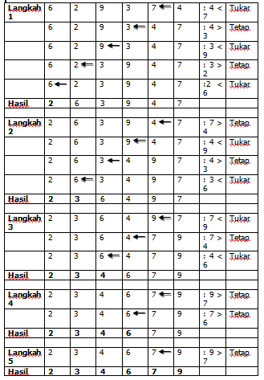
Proses secara ascending

Slide 9
Pada contoh diatas, jika nilai terakhir adalah nilai terkecil dan dilakukan secara menaik, tetapi jika mengurutkan nilai dari yang terbesar dilakukan secara menurun.
Ingat .. Semua tergantung dari nilai elemen yang ada.
Salah satu contoh Bubble lainnya, yaitu data dengan nilai terkecil akan diapungkan ke posisi teratas, dan sebaliknya data dengan nilai terbesar akan berada pada posisi terbawah. Sebagai contoh, asumsikan bahwa kita memiliki array A yang berisi lima buah elemen data, seperti yang tampak di bawah ini.
25 | 22 | 18 | 20 | 15
A[1] | A[2] | A[3] | A[4] | A[5]
Array A sebelum diurutkan dengan metode gelembung
Di sini kita akan mengurutkan array tersebut secara menaik, yaitu dengan mengapungkan nilai terkecil ke posisi teratas (paling kiri). Proses ini tentu akan dilakukan dengan menggunakan pertukaran antar elemen array. Tahapan-tahapan yang harus dilakukan adalah sebagai berikut.

Slide 10
Tahap 1
Mulai dari A[5] sampai A[2], lakukan perbandingan nilai antara A[k] dan A[k-1] dimana variabel k mewakili indeks array yang sedang aktif. Apabila nilai A[k] lebih kecil, maka tukarkan nilai A[k] dengan A[k-1]. Sampai di sini, array tersebut akan menjadi seperti berikut.
15 | 25 | 22 | 18 | 20
A[1] | A[2] | A[3] | A[4] | A[5]
Hasil Pengurutan Array A tahap 1
Tahap 2
Mulai dari A[5] sampai A[3], lakukan proses seperti pada tahap 1 sehingga array akan menjadi seperti berikut.
15 | 18 | 25 | 22 | 20
A[1] | A[2] | A[3] | A[4] | A[5]
Hasil Pengurutan Array A tahap 2

Slide 11
Tahap 3
Mulai dari A[5] sampai A[4], lakukan proses seperti pada tahap 1 dan 2 sehingga array akan menjadi seperti berikut.
15 | 18 | 20 | 25 | 22
A[1] | A[2] | A[3] | A[4] | A[5]
Hasil Pengurutan Array A tahap 3
Tahap 4
Tahap ini merupakan tahap terakhir dimana kita akan melakukan perbandingan terhadap nilai dari elemen terakhir (A5]) dengan elemen terakhir-1 (A[4]). Apabila nilai A[5] lebih kecil maka tukarkan nilainya dengan A[4] sehingga array A di atas akan terurut secara menaik seperti yang tampak di bawah ini
15 | 18 | 20 | 22 | 25
A[1] | A[2] | A[3] | A[4] | A[5]
Hasil Pengurutan Array A tahap 4

Slide 12
Pada proses yang terjadi di atas tampak jelas bahwa untuk melakukan pengurutan data dengan lima buah elemen, kita harus melakukan empat tahapan. Sekarang, apabila proses di atas kita translasikan ke dalam bahasa pascal, maka hasilnya adalah sebagai berikut.
Var
n, {banyaknya elemen array}
j, k {variabel bantu untuk indeks pengulangan}
temp : integer; {variabel bantu untuk melakukan pertukarannilai}
begin
for j:= 1 to N-1 do begin
for k:= N downto j+1 do begin
if A[k] < A[k-1] then begin
temp := A[k];
A[k] := A[k-1];
A[k-1] := temp;
End;
End;
End;
End;

Slide 13
Untuk lebih memperjelas, coba perhatikan implementasinya di dalam program berikut.
Program UrutGelembung;
Uses crt;
Const
n = 5;
A : array [1 . . n] of integer = (25, 22, 18, 20, 15);
Var
j, k, temp : integer;
begin
clrscr;
{menampilkan data sebelum proses pengurutan}
Writeln(’Data sebelum diurutkan’);
For j := 1 to n do begin
Writeln(’A[’, j,’] = ’, A[j];
End;

Slide 14
Melakukan proses pengurutan data}
For j:= 1 to n-1 do begin
For k:= n downto j+1 do begin
If A[k] < A[k-1] then begin
Temp :=A[k];
A[k] := A[k-1];
Ak-1] := temp;
End;
End;
End;
{Menampilkan data setelah proses pengurutan}
Writeln;
Writeln (’Data setelah diurutkan’);
For j:= 1 to n do begin
Writeln(’A[’, j, ’] = ’, A[j]);
End;
Readln;
End.

Slide 15
Hasil yang akan diberikan oleh program di atas adalah sebagaii berikut
Data sebelum diurutkan
25
22
18
20
15
Data setelah diurutkan
15
18
20
22
25

Slide 16
Gravitation Sort
Pengurutan Gravitasi

Slide 17
Gravitation Sort
Pengertian
Gravitation sort adalah salah satu pengurutan exchanging yang bersifat langsung dan termasuk jenis pengurutan yang paling sederhana( Dari Kanan Ke kiri)

Slide 18
Ide pengurutan
Sama Dengan Bubble sort,Cuma Gravitation sort di mulai dari kanan ke kiri

Slide 19
Algoritma Gravitation Sort
procedure UrutGravitasi(input/output L: Larik; input N : integer)
Deklarasi
I : integer {pencacah untuk jumlah langkah}
K : integer {pencacah untuk pemberatan pada setiap langkah}
U : integer {indeks ujung kiri bagian larik yang telah terurut}
Temp : integer {peubah bantu untuk pertukaran}
Algoritma
U ← N
for I ← 1 to N-1 do
for K ← 1 to U-1 do
if L[K] > L[K+1] then {pertukarkan L[K] dengan L[K+1]}
Temp ← L[K]
L[K] ← L[K-1]
L[K-1] ← Temp
endif
endfor
{ larik L[U..N] terurut, larik L[1..U-1] belum terurut }
U ← U - 1
endfor

Slide 20
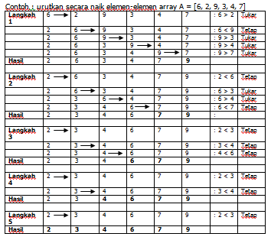
Proses

Slide 21
Selection Sort
Pengurutan Seleksi

Slide 22
Selection Sort
Pemilihan elemen – elemen ekstrim, paling besar (maksimum) atau paling kecil (minimum), kemudian ditempatkan pada posisi yang sesuai
Terdapat 4 variasi dalam pengurutan seleksi, yaitu :
-Pengurutan naik : pemilihan maksimum, ditempatkan dibagian akhir.
-Pengurutan naik : pemilihan minimum, ditempatkan dibagian awal.
-Pengurutan turun : pemilihan maksimum, ditempatkan dibagian awal.
-Pengrutan turun : pemilihan minimum, ditempatkan dibagian akhir.

Slide 23
Algoritmanya
For i ← 1 to n -1 do
Min j ← i;
Min x ← A[i];
For j ← i + 1 to n do
If A[j] < min x then
Min j ←j
Min x ← A[j]
A[min j] ← A[i]
A[i] ← min x

Slide 24
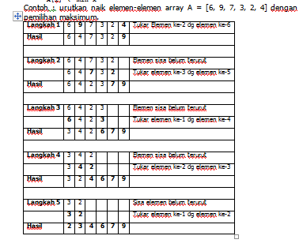
Proses

Slide 25
Insertion Sort
pengurutan sisip

Slide 26
Insertion Sort
Mirip dengan cara orang mengurutkan kartu, selembar demi selembar kartu diambil dan disisipkan ( insert ) ketempat yang seharusnya.
Pengurutan dimulai dari data yang ke-2 sampai dengan data yang terakhir, jika ditemukan data yang lebih kecil, maka akan ditempatkan di posisi seharusnya.
Pada penyisipan elemen, maka elemen-elemen lain akan bergeser ke belakang.

Slide 27
Algoritmanya
Procedure InsertSortAsc(input/output L : Larik; input N : integer) Deklarasi
K : integer {jumlah langkah}
J : integer { penelusuran array }
Temp : integer { untuk penukaran nilai} Algoritma
For K=2 to N do
Temp = L[K]
J=K-1
While Temp < L[J] AND J > 1 do
L[J+1] = L[J]
J=J-1
EndWhile
If Temp > L[J] then
L[J+1] = Temp
Else
L[J+1] := L[J]
L[J]: = Temp
Endif
Endfor

Slide 28
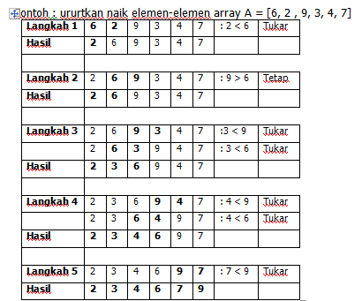
Proses

Slide 29
Terima Kasih
Pengurutan sisip-tukar)

